Slide 1
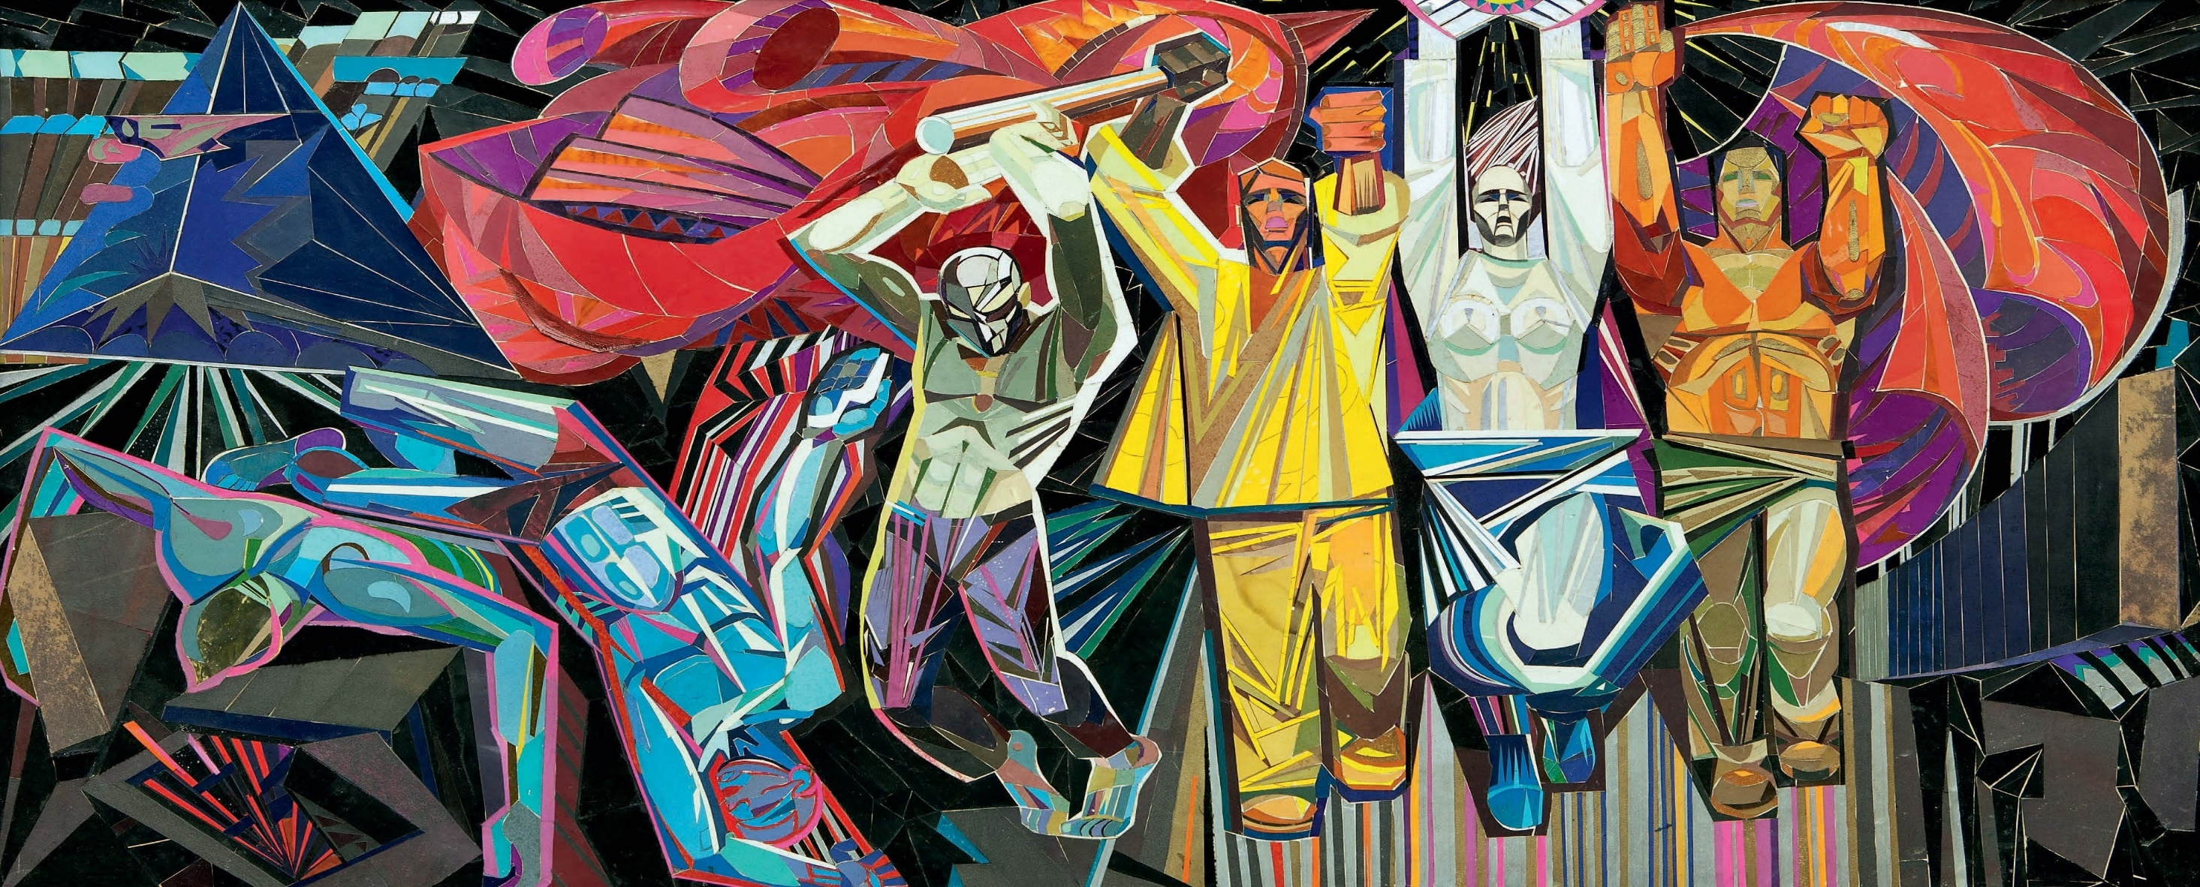
«ШЕСТИДЕСЯТНИКИ»
Зародження дисидентського
руху

Slide 2
Послаблення цензури сприяло розвитку української культури.
Лібералізація суспільно-політичного життя ознаменувалася появою людей, які займали активну життєву позицію і сподівалися, що їм своєю працею вдасться змінити суспільство на краще.
Масова поява цих людей відбулась в 60-ті роки.
На зміну старим митцям приходило нове молоде покоління української інтелігенції — шістдесятники.

Slide 3
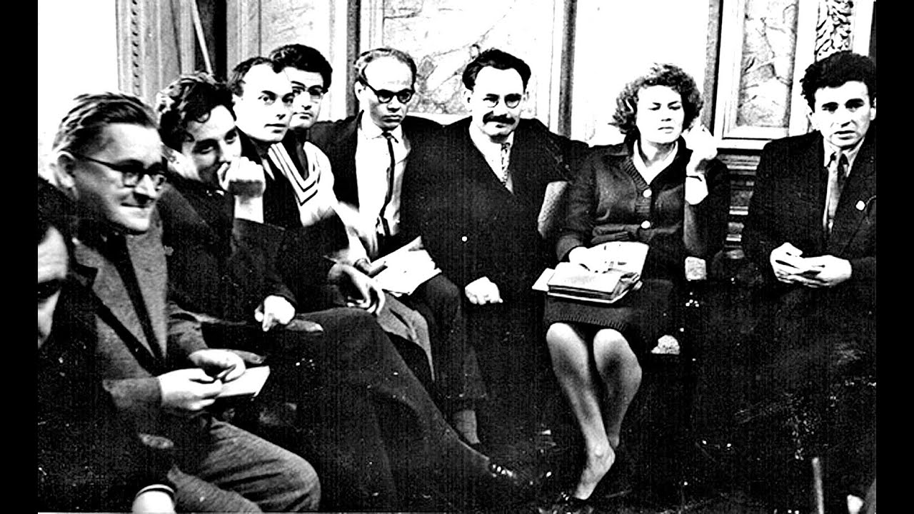
«Шістдесятництво» - це унікальне мистецьке і громадсько-політичне явище в Україні середини ХХ ст.;
Друге українське Відродження XX ст.
«Шістдесятники» - молоде покоління митців початку 60-х років XX ст., яке сформувалося під час тимчасової лібералізації суспільного життя в СРСР
у 1956 - 1964 рр..

Slide 4
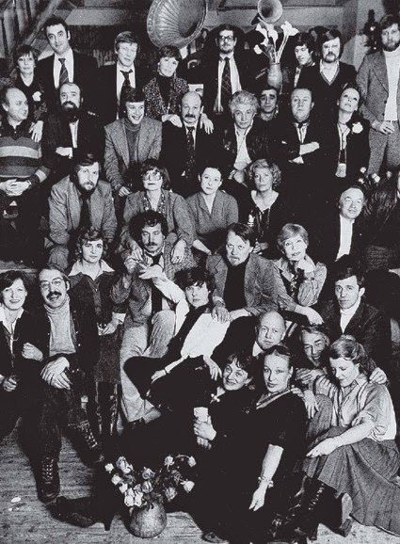
Основи світогляду "шістдесятників":
Культурництво - відстоювання справжньої (а не спрощеної згідно з радянськими постулатами) культуротворчості
Лібералізм - свобода у всіх виявах
Патріотизм - любов до рідної землі
Гуманізм
Моралізм - мораль як мірило людських вчинків
Духовний демократизм

Slide 5
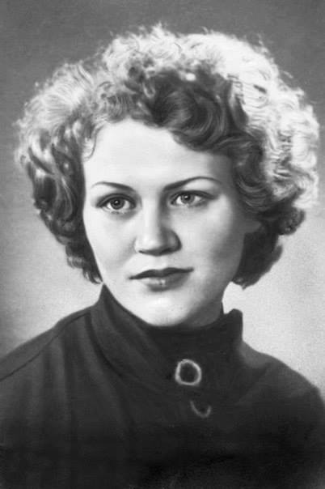
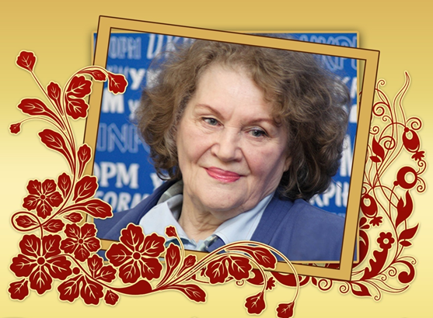
Серед покоління раннього шістдесятництва
слід відзначити
поетів
Івана Драча,
Ліну Костенко,
Василя Стуса,
Василя Симоненка, Миколу Вінграновського, Дмитра Павличка.
Авторка поетичних збірок «Проміння землі», «Мандрівне серце», роману у віршах
«Маруся Чурай» 1979 р.
Ліна Костенко
народ. у 1930 р.

Slide 6
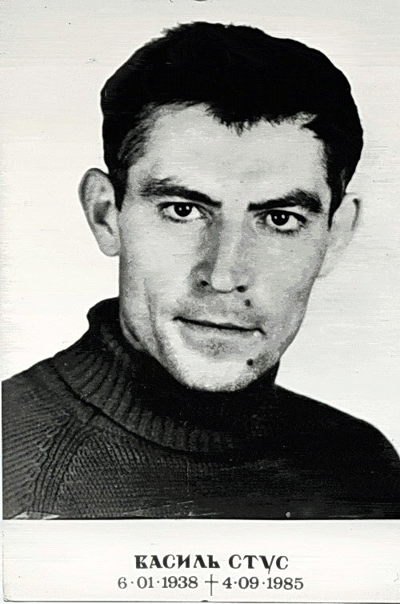
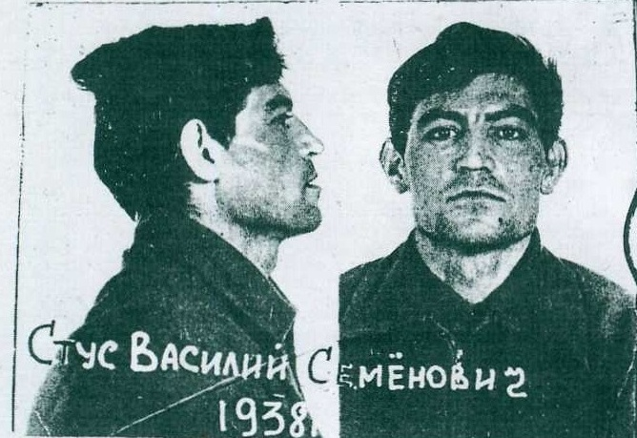
Найбіль відомі поетичні збірки:
«Круговерть» (1965), «Зимові дерева» (1970),
«Веселий цвинтар» (1971)
Загинув у радянських таборах. 28 серпня 1985 року Стуса відправили до карцеру за те, що він, читаючи книгу в камері, сперся ліктем на нари. Помер 4 вересня 1985 р.

Slide 7
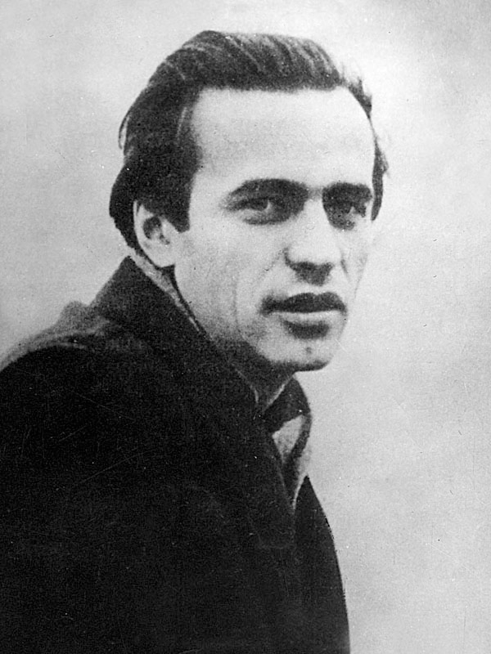
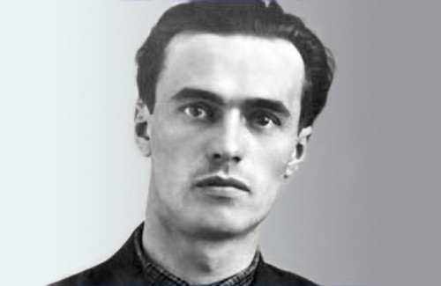
Найбільш відомі поетичні збірки:
«Тиша і грім» (1962р.),
«Земне тяжіння» (1964р.)
Василь Симоненко
(1935 – 1963)

Slide 8
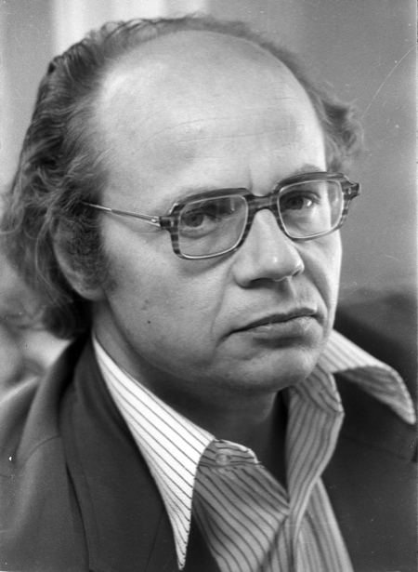
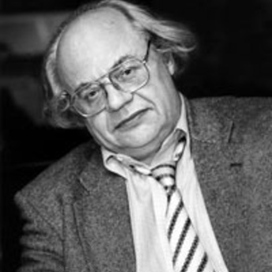
Автор поетичних збірок
«Соняшник» (1962 р.),
«Корінь і крона»
(1974 р.).
Український поет, перекладач, кіносценарист, драматург, державний і громадський діяч. Борець за незалежність України у ХХ сторіччі. Перший голова Народного Руху України (1989р.)
Іван Драч
(1936 – 2018 рр.)

Slide 9
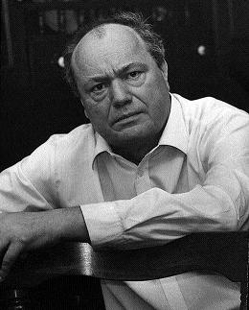
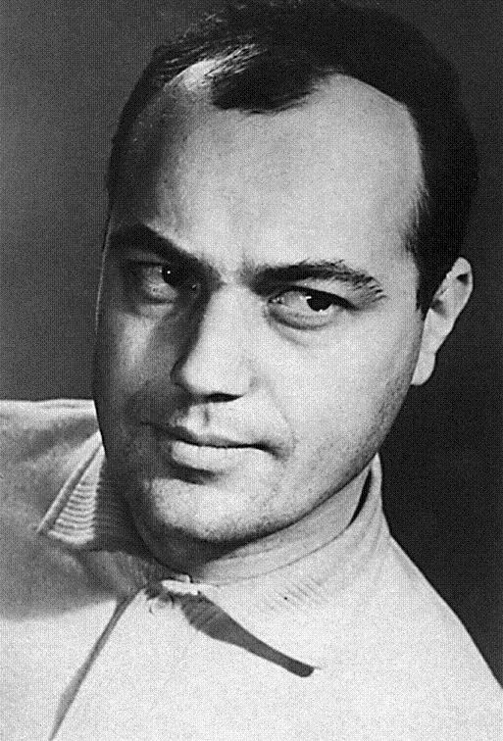
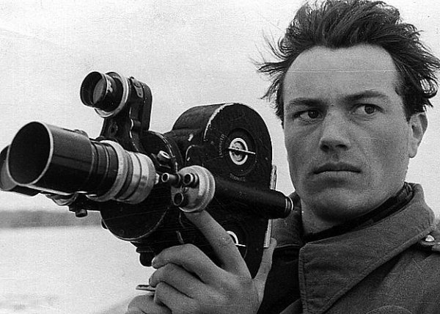
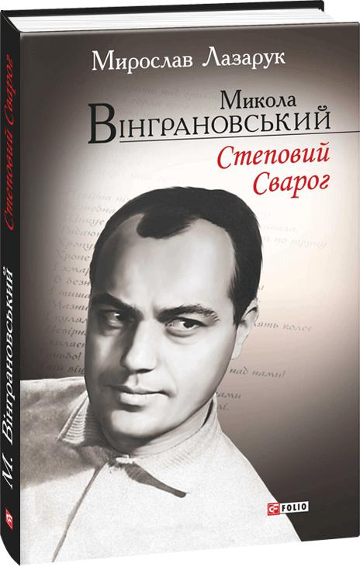
Вінграновський Микола
(1936-2004 рр.)
український письменник-шістдесятник, режисер, актор, сценарист і поет.

Slide 10
Народився у 1929 р.
Відомі поетичні збірки:
«Правда кличе»,
«Гранослов»,
«Покаянні псалми»
Д. Павличко — один із організаторів Народного Руху України, Демократичної партії України, перший голова Товариства української мови імені Т. Г. Шевченка.

Slide 11
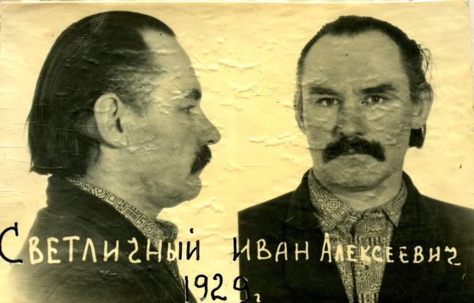
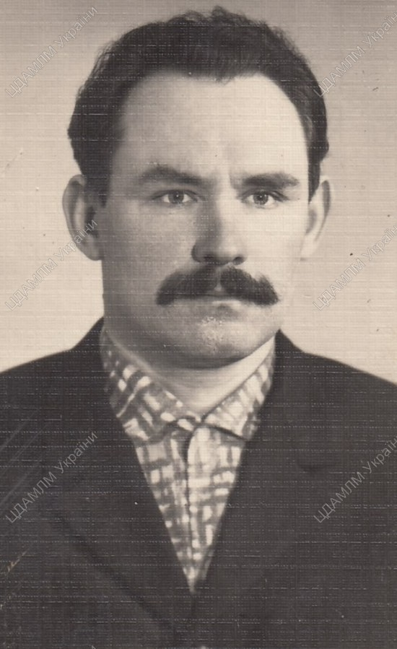
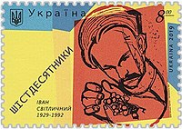
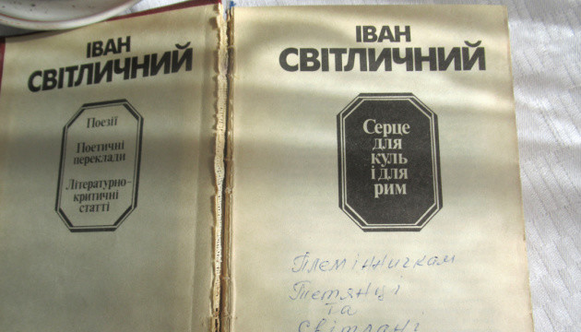
Літературні критики «шестидесятники» -
Іван Дзюба,
Іван Світличний, Євген Сверстюк
Відомий український поет, мовознавець, перекладач
Іван Світличний
(1929 – 1992 рр.)

Slide 12
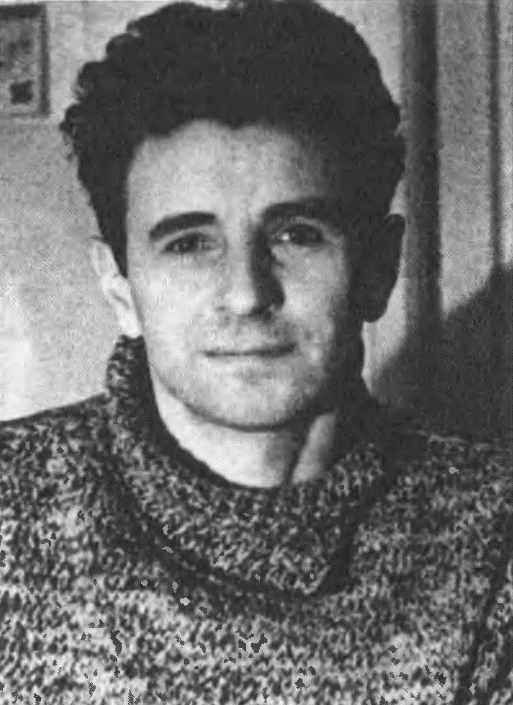
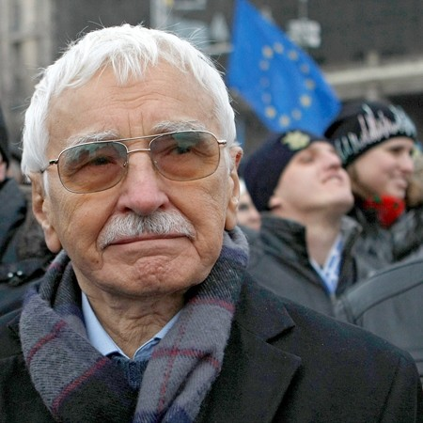
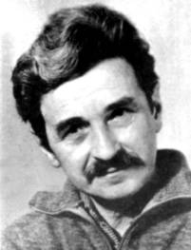
Євген Сверстюк
(1927 – 2014 рр)
Український літературний критик, поет, мислитель.
Політв'язень радянського режиму.
Творча збірка
«Блудні сини України»

Slide 13
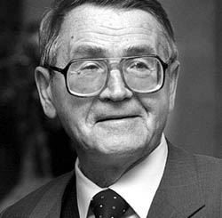
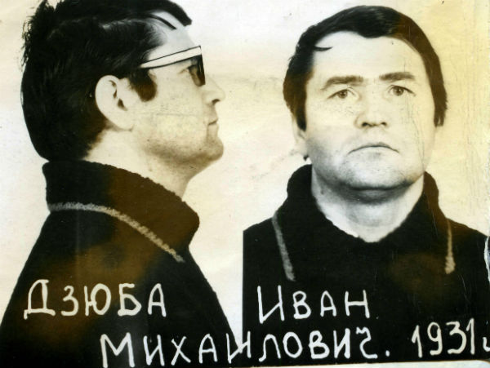
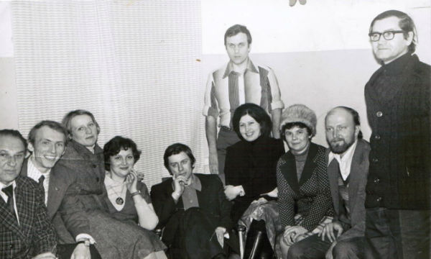
Іван Дзюба
(народився у 1931 р.)
Але, опинившись за ґратами написав покаянну заяву і йому дозволили жити на волі за умови, що він стане оспівувати "літератури народів СРСР".
Іван Дзюба: високий інтелектуал з донецьких степів
Він був інтелектуальним лідером і прапором шістдесятницького руху. Його найвідоміша книга «Інтернаціоналізм чи русифікація?»(1965р.)
вийшла багатьма мовами.

Slide 14
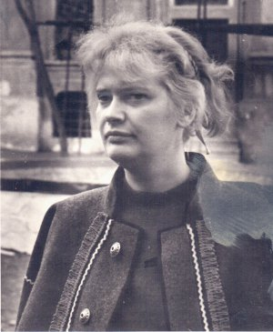
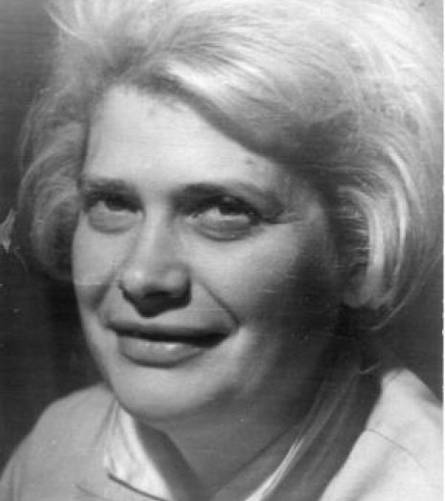
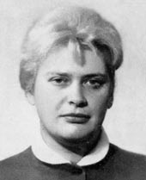
Художники-шестидесятники: Алла Горська, Тетяна Яблонська, Катерина Білокур та Марія Примаченко.
Алла Горська
(1929-1970 рр.)
Було вбита в помешканні її свекра у місті Василькові Київської області.
В 1961—1965 роках разом з Лесем Танюком, Василем Симоненком, Іваном Світличним стала одним з організаторів і активним членом Клубу творчої молоді «Сучасник», який був тоді центром українського національного життя у Києві.

Slide 15
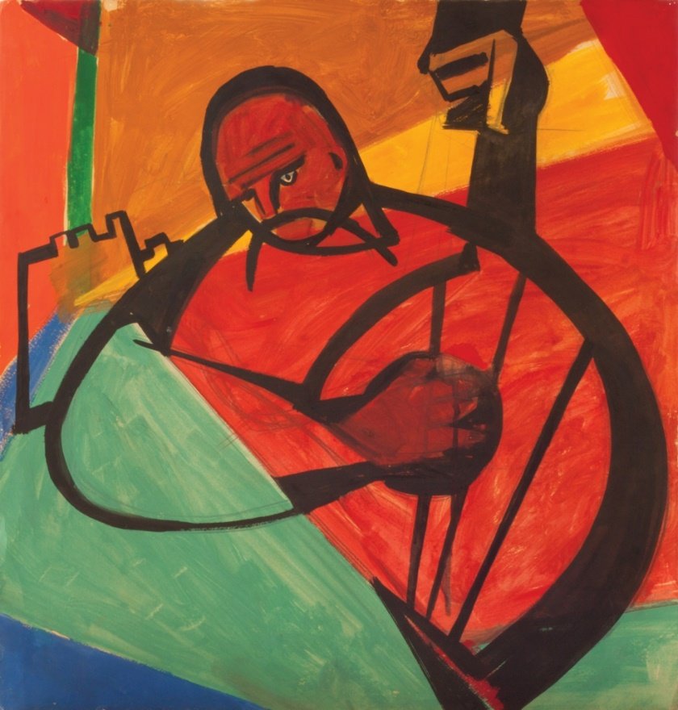
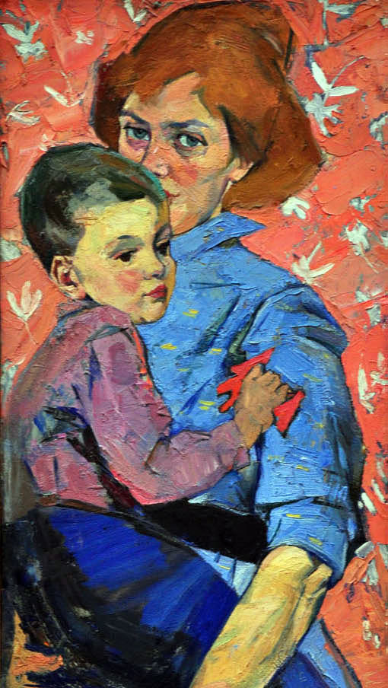
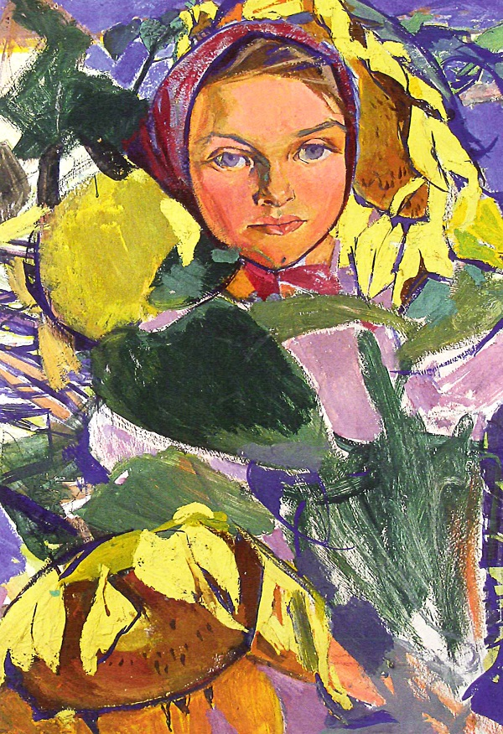
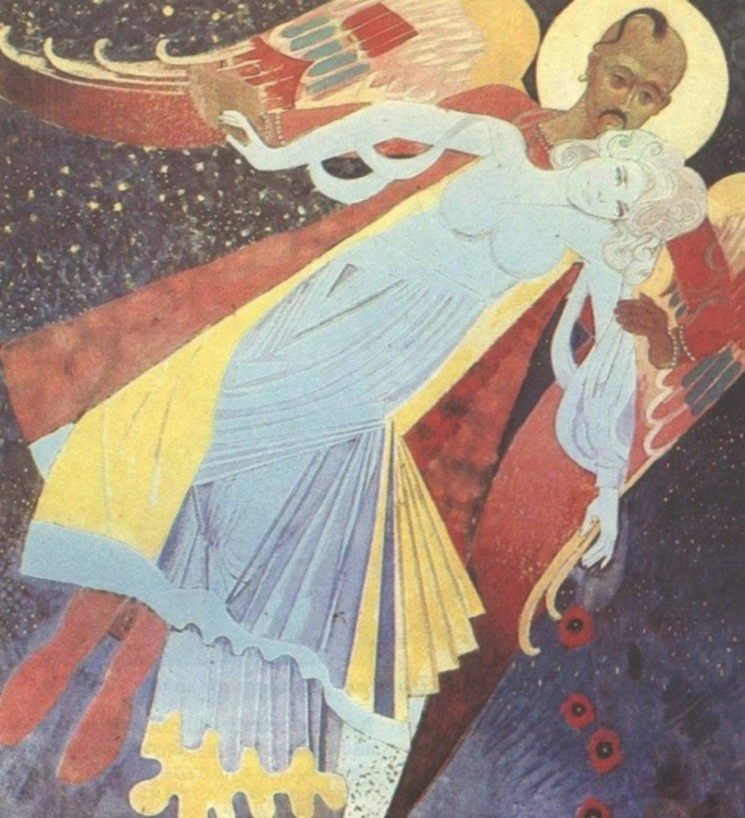
Картини Алли Горської

Slide 16
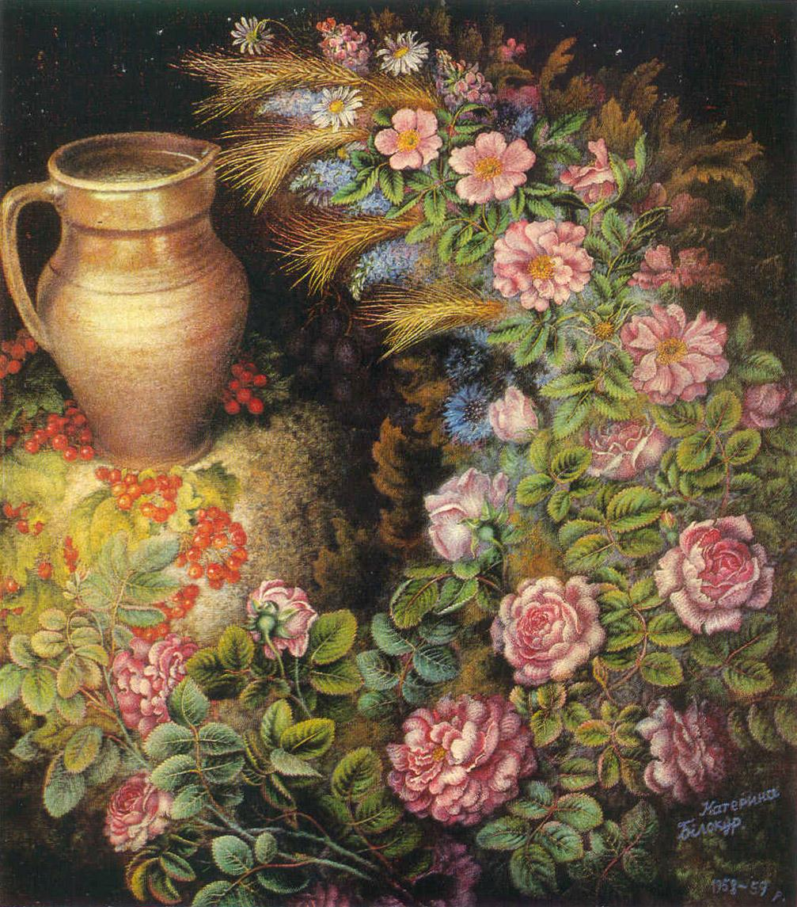
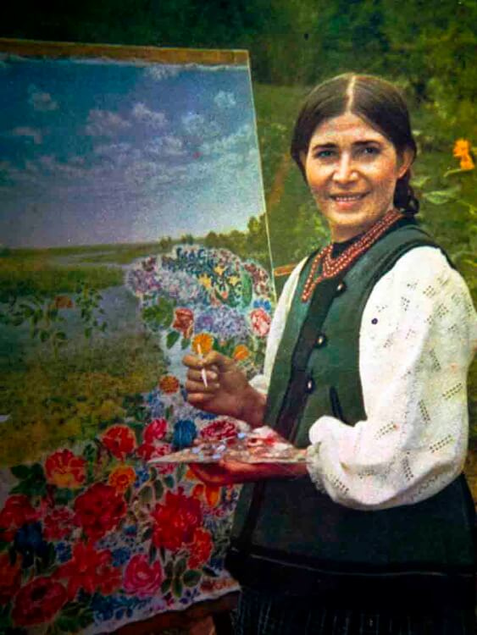
Катерина Білокур
Катерина Білокур є представницею “наївного мистецтва”, до якого відноситься група художників, які не здобули академічної освіти, проте стали частиною загальної художньої історії.

Slide 17
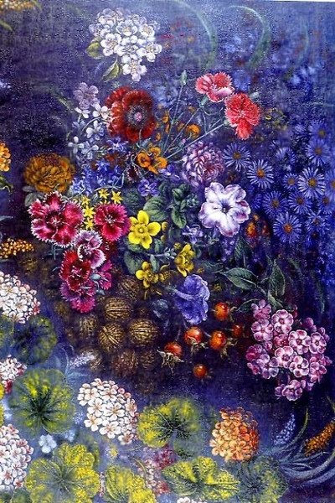
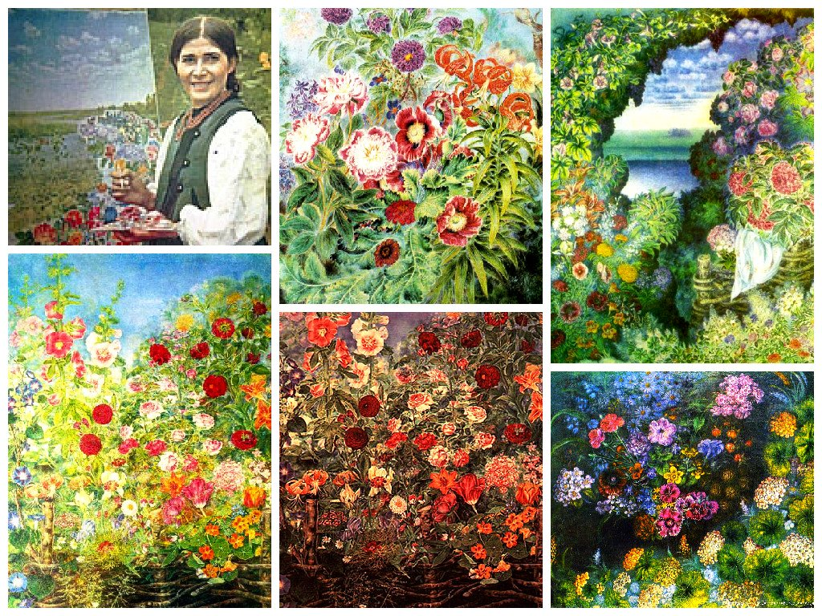
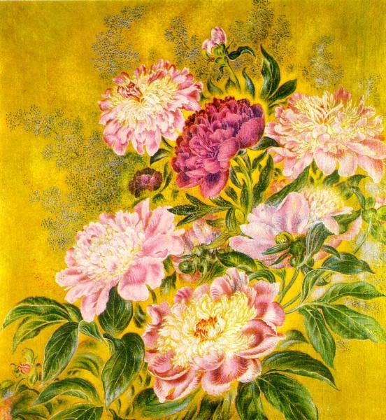

Slide 18
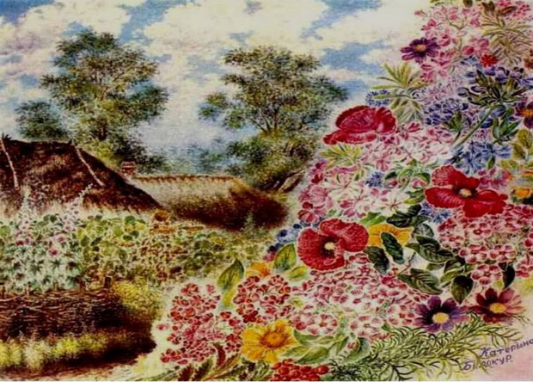
«Хата в Богданівці»
(1955 р.)
Катерина Білокур

Slide 19
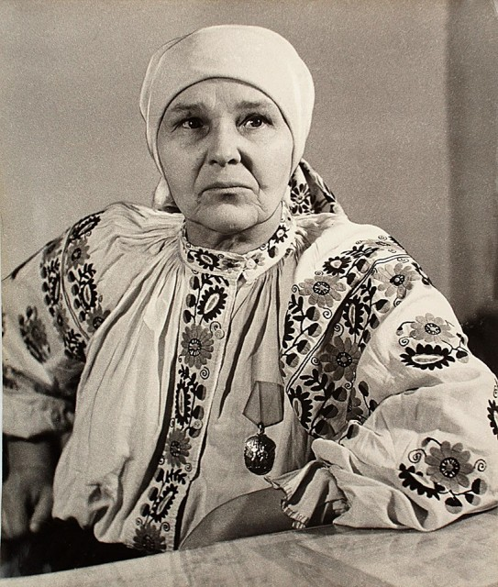
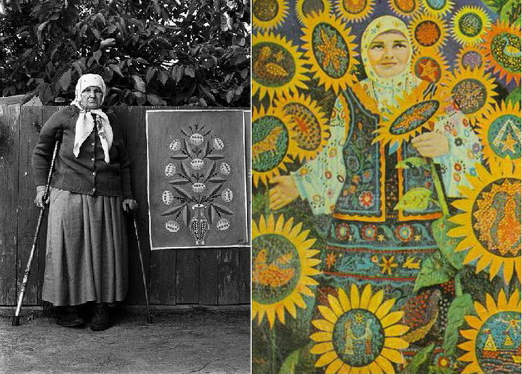
Марія Примаченко – геніальна художниця
з народу

Slide 20
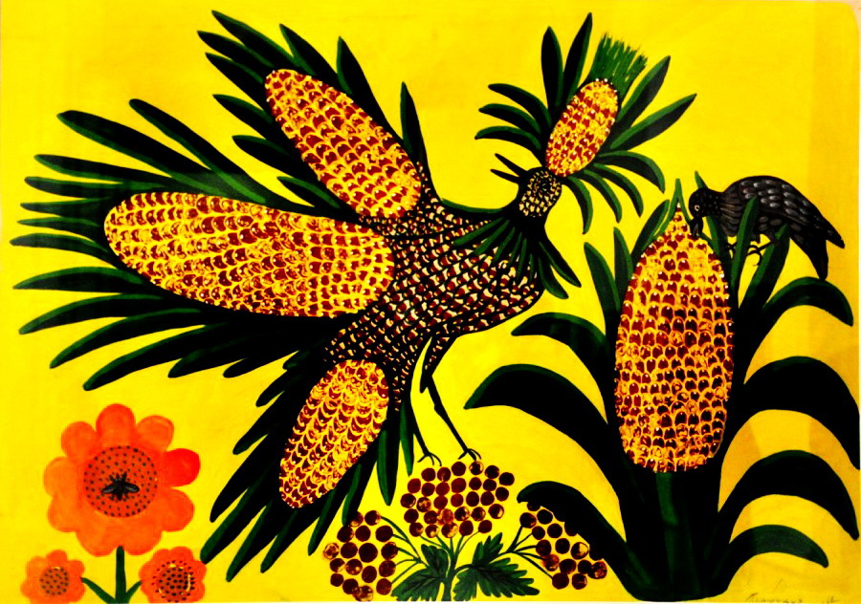
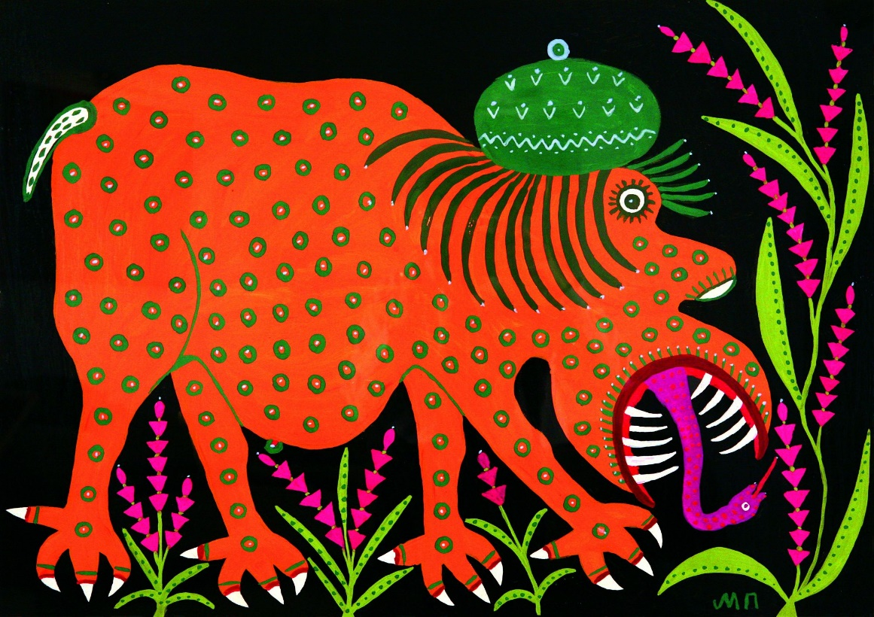
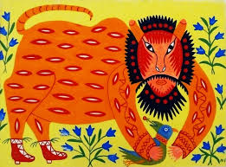
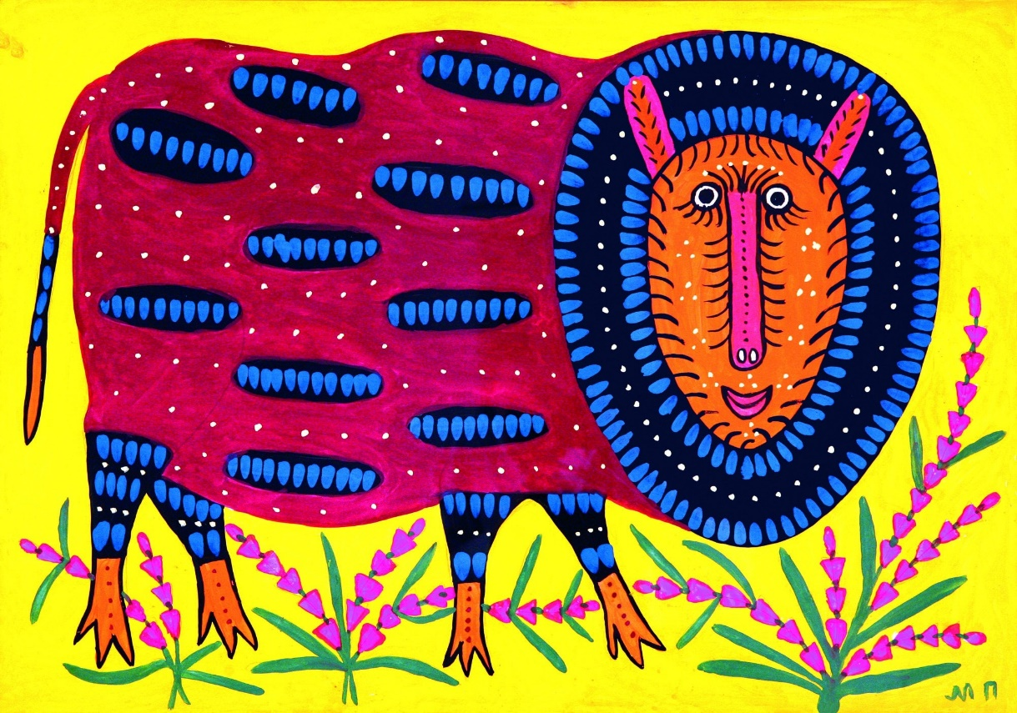
Фантастичні звіри на картинах Марії Примаченко

Slide 21
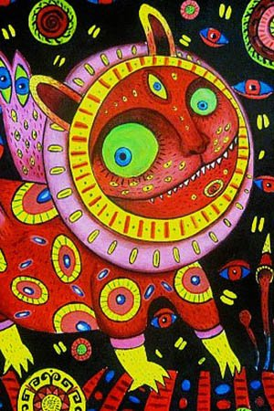
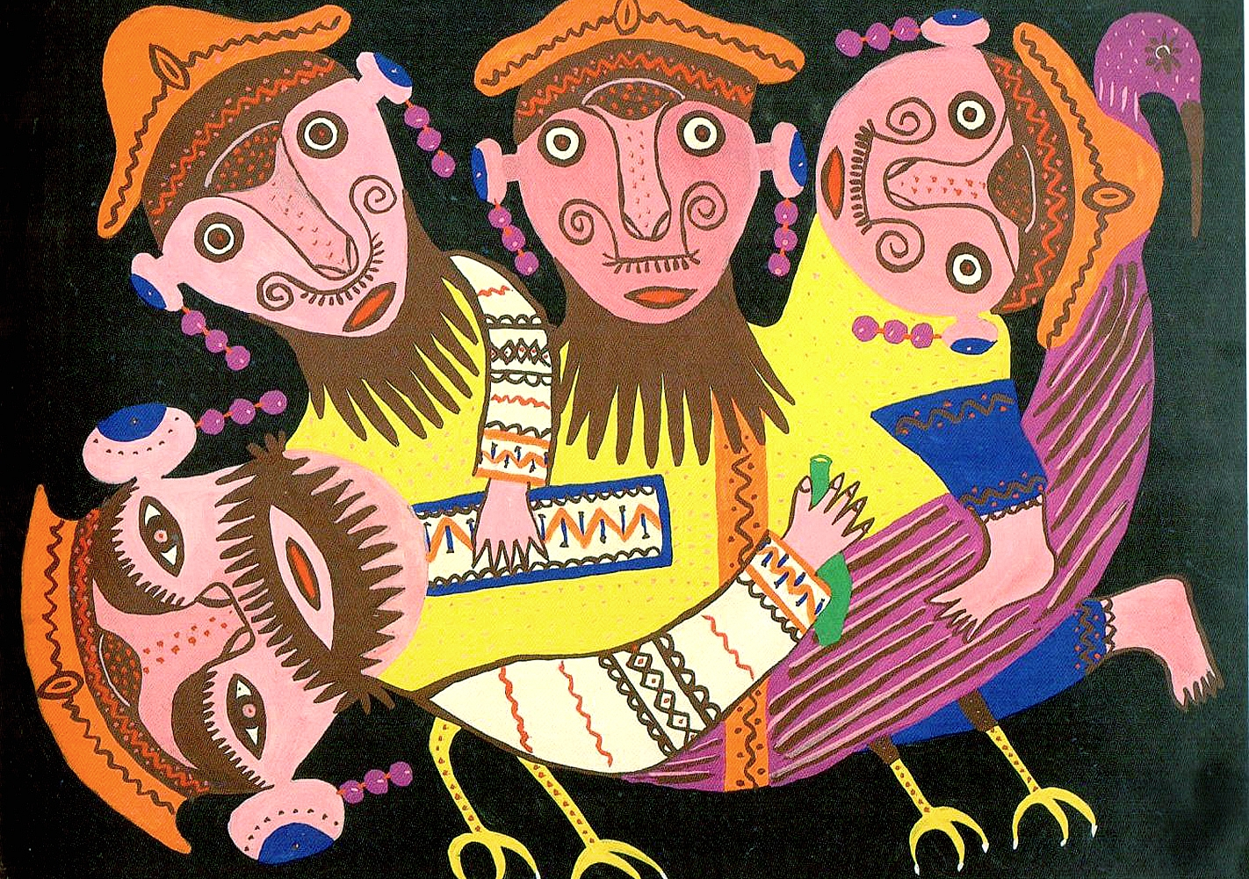

Slide 22
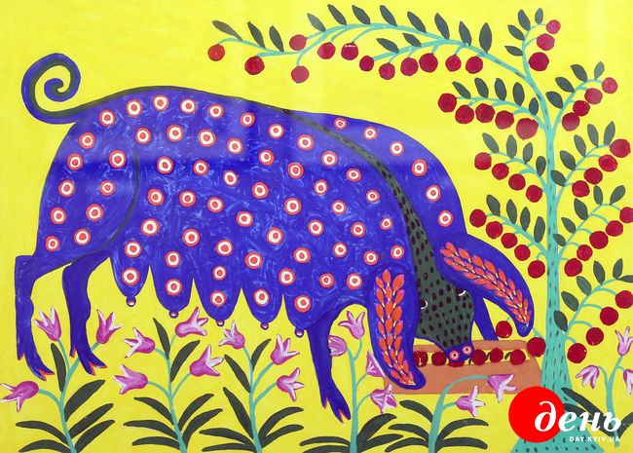
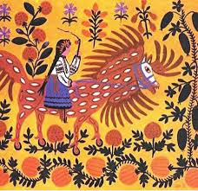

Slide 23
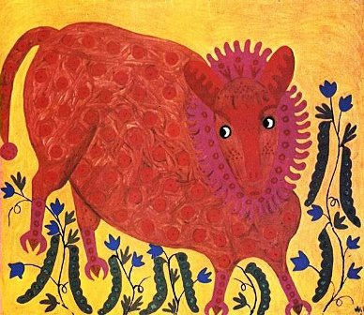
«Гороховий звір»
1977 р.

Slide 24
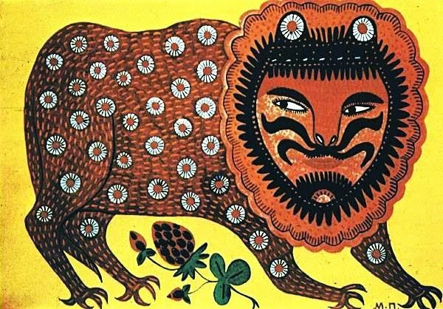
Картина
М. Примаченко
«Звір гуляє»
(1971р.)

Slide 25
«Сонячні квіти»

Slide 26
Одним із перших осередків «шестидесятників» став
клуб творчої молоді «Сучасник»
у Києві, що виник у 1960 р. на чолі з
Лесєм Танюком
Пропагували українські народні традиції,
Шукали місця масових поховань жертв сталінських репресій, організовували вечори пам’яті.
Найактивнішими його учасниками були:
І. Драч, М. Вінграновський,
І. Світличний

Slide 27
У 1962р. почав діяти молодіжний клуб шестидесятників
«Пролісок» у Львові.
Михайло Косів – лідер клубу.
Серед активних діячів клубу були брати Горині
Аналогічні осередки шестидесятників створювались
у Харкові та Одесі

Slide 28
Свобода часів «відлиги» для митців не була повною. Їхні твори не друкували, в газетах розгорнули критичні кампанії, деякі збірки забороняли.
З'являється явище «самвидаву»— видавані поза цензурою підпільні листівки, брошури, книжки й періодичні видання, що друкували самостійно, або переписували. А також «тамвидав» — твори, що друкували закордоном.

Slide 29
Шестидесятники відкидали ідеологічні стереотипи та звеличували загальнолюдські ідеали.
Партійні і державні органи
розпочали відверте переслідування «шістдесятників» у пресі, звільняли їх з роботи, забороняли друкувати
їхні твори
«Шестидесятники» започатковують дисидентський рух
Дисиденти (від лат. dissidens – незгідний) – учасники опозиційного руху в СРСР
з кінця 50-х – до середини 80-х; виступали за демократизацію суспільства, дотримання прав і свобод людини, в неросійських республіках – за національні права, власну державність.

Slide 30
Дисиденти прагнули мирним шляхом досягти демократизації політичного режиму та суспільства, змусити владу дотримуватися прав та свобод людини,
та виступали за вільний розвиток української мови та культури.
Причини виникнення
Бездержавний статус України
Лібералізація суспільно-політичного життя за часів «відлиги»
Монопольна влада партійно-радянської верхівки
Політика «русифікації»
Постійні утиски й обмеження національно-культурного розвитку,
антицерковна політика
Порушення прав і свобод людини, активний правозахисний рух, викликаний прийняттям у ООН «Декларації прав людини» у 1948 р.
зовнішні
Антикомуністичні виступи у країнах Східної Європи, розпад колоніальної системи, світовий правозахисний рух, зарубіжні контакти

Slide 31
Особливості українського дисидентського руху
По-перше, це була мирна, опозиційна ненасильницька форма боротьби за розум і душу людини. Підтримуючи ідеали національно-визвольної боротьби, дисиденти прагнули досягти мети конституційними методами, шляхом проведення агітаційно-пропагандистських акцій.
По-друге, цей рух мав свої чітко визначені організаційні форми (гуртки, спілки, об'єднання, комітети).
По-третє, дисидентство було загальноукраїнським явищем і існувало в усіх регіонах України
По-четверте, дисидентство, як політично-національна течія, охоплювало різні соціальні прошарки населення

Slide 32
З метою посилення ефективності боротьби з інакомислячими в 1961 р. були введені в дію нові карні кодекси СРСР і союзних республік. Статті 61 («шкідництво») та 62 («антирадянська агітація та пропаганда») Карного Кодексу УРСР могли трактуватися каральними органами, звичайно, на їх розсуд.

Slide 33
Українське дисидентство непокоїли дві головні проблеми.
Перша торкалася
прав нації
Друга торкалася
прав людини
Характерною особливістю поглядів дисидентів було те, що вони не розділяли права нації та права людини, не протиставляли їх одне одному,
а розглядали як одне ціле.

Slide 34
УРЦ
Невдовзі після смерті Й.Сталіна, у березні
1953 р., партійно-державне керівництво України дізналося про існування Українського революційного центру (УРЦ).
У Маніфесті Українського революційного центру визначалися тридцять три «принципи свободи».
У розповсюджених документах повідомлялося про створення революційного центру, здатного очолити в Україні національно-визвольний рух, піддавався різкій критиці сталінський диктаторський режим.
Й.Сталін і його оточення звинувачувалися в узурпації влади, насильницькому переселенні людей, у смерті мільйонів українців, які загинули на фронтах або ж померли від голодомору.
У документі висувалися вимоги запровадження демократичної системи, встановлення суверенітету України, визначення державних кордонів нації в межах її етнографічних земель, забезпечення свободи організації різних політичних партій тощо.

Slide 35
Український революційний центр заявив, що основним принципом його програми є, перш за все, воля народу. «Кожній нації – державність»

Slide 36
Першою дисидентською організацією стала Українська робітничо-селянська спілка. Її створив у Львові у 1959 р. молодий юрист Левко Лук'яненко. Це була підпільна організація типу партії. У програмі Спілки головним завданням визначили ненасильницьку боротьба за громадянські, національні, культурні та економічні права. Наступним етапом уже мала бути боротьба за самостійність України. Трохи більше ніж через рік, у січні 1961 р. учасників спілки викрили і заарештували. Левка Лук'яненка засудили до розстрілу (згодом вирок змінили на 15 років), а інші учасники отримали різні терміни ув'язнення. Це був лише старт політичної боротьби дисидентства в Україні.
Левко Лук’яненко
(1928 – 2018)

Slide 37
1965
Своєрідним підсумком діяльності дисидентів часів "відлиги" була праця літературного критика з Києва Івана Дзюби "Інтернаціоналізм чи русифікація?"
Книга була своєрідним протестом проти проведених 1965 р. арештів українських дисидентів, звинувачення їх в антирадянській діяльності.

Slide 38
Свій твір І. Дзюба адресував П. Шелесту, тодішньому першому секретареві
ЦК КПУ. Автор сміливо засуджував практику нехтування громадянськими правами українського народу.
На рішучий захист заарештованих стали відомі представники тогочасної української інтелектуальної еліти – депутат Верховної Ради СРСР М.Стельмах, депутат Верховної Ради УРСР А.Малишко, авіаконструктор О.Антонов,
кінорежисер С.Параджанов, композитор Г.Майборода та ін.
Заарештовані були Левко Лук’яненко, Іван Світличний, брати Богдан і Михайло Горині, Михайло Косів, Петро Григоренко,
Валентин Мороз та ін.

Slide 39
Книга І.Дзюби
на довгі роки стала головною політичною програмою українського національно-визвольного руху й мала величезний вплив на формування його ідеологічних концепцій.
На фото молоді літератори (справа наліво):
Євген Сверстюк, Ліна Костенко, Іван Світличний, Іван Драч, Іван Дзюба, Микола Вінграновський у Спілці письменників України. Середина 1960-х рр.

Slide 40
Репресії проти опозиції, що мали місце в Україні в першій половині 60-х років, не відвернули опозиціонерів від політичної боротьби.
Навпаки, переслідування надали тим, хто залишився на волі, ще більшої сили, натхнення і відваги.
"Віра виникає тоді, коли є мученики", а "знищені стають прапором", — писав про українських дисидентів Валентин Мороз.

